Slide 1
РОЛЬ ІСТОРІЇ НАУКИ І ТЕХНІКИ ЯК НАВЧАЛЬНОЇ ДИСЦИПЛІНИ У ПРОЦЕСІ ПАТРІОТИЧНОГО ВИХОВАННЯ СТУДЕНТСТВА. ПЕРСПЕКТИВНІСТЬ ВПРОВАДЖЕННЯ ПРЕДМЕТУ В НАУКОВИЙ ПРОЦЕС.
Підготував
Андрєєчкін А.А. КПІ ім. Ігоря Сікорського НН ІАТЕ
1

Slide 2
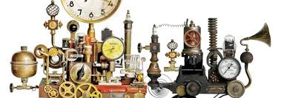
Історія науки і техніки це порівняно молода самостійна наукова дисципліна, яка перш за все займається вивченням процесу розвитку науки.
Людство постійно розвивається, внаслідок чого періодично виникають все нові і нові відкриття.
2

Slide 3
Національно-патріотичне виховання– це комплексна система заходів щодо формування у молодого покоління високої патріотичної свідомості, почуття вірності, любові до Батьківщини, турботи про благо свого народу, готовності до виконання громадянського і конституційного обов’язку із захисту національних інтересів, цілісності та незалежності України, сприяння становленню її як правової, демократичної, соціальної держави.
Найважливішим пріоритетом національно-патріотичного виховання є формування ціннісного ставлення особистості до українського народу, Батьківщини, держави, нації.
3

Slide 4
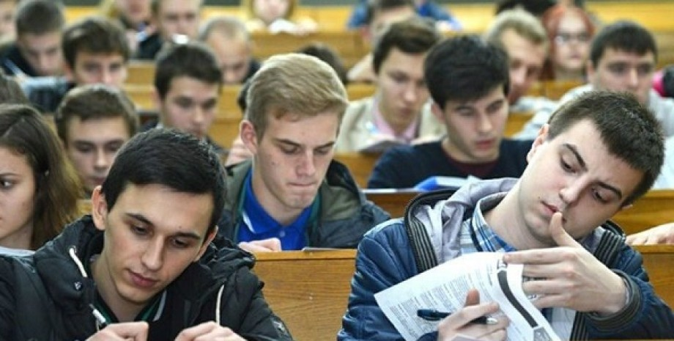
Під час навчання студенти здобувають не лише знання необхідні для майбутньої фахової праці, а й формують патріотичні засади та погляди на світ.
4

Slide 5
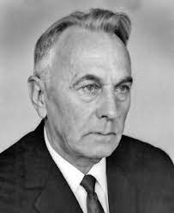
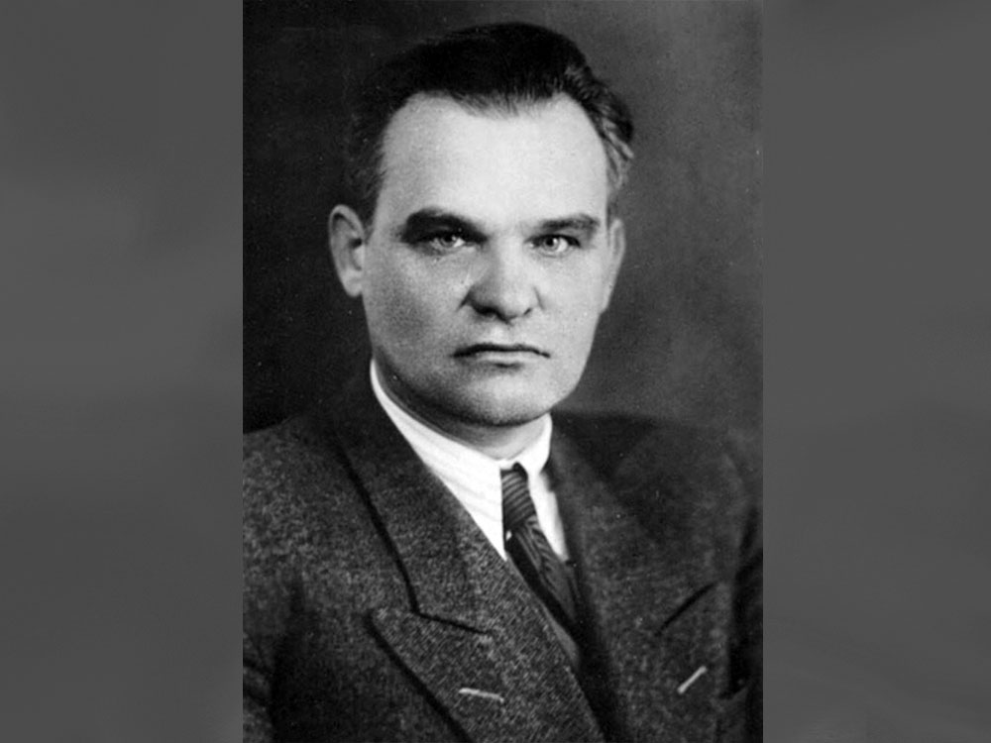
Толубінський Всеволод Іванович
Калабухов
Микола Петрович
5

Slide 6
Внаслідок вмілого застосування реальних прикладів з історії науки і техніки та демонстрації чіткої перспективності, у студентства збуджується зацікавленість та ініціативність
6

Slide 7
Інтегрування історії науки та техніки України в освітній процес з метою покращення патріотичного виховання безумовно є дієвим, практичним, а головне перспективним методом. А отже для успішного розвитку майбутнього держави, застосування такого методу в освітньому процесі має дуже важливе значення.
7

Slide 8
Дякую за увагу!
8

Slide 9
ЛІТЕРАТУРА
Історія науки і техніки : навч.-метод. матеріали для студ. ф-ту прикладної математики ; навч. посіб. для студ. спец. 113 «Прикладна математика», 121 «Інженерія програмного забезпечення», 123 «Комп’ютерна інженерія» / І. К. Лебедєв, Л. Р. Ігнатова, А. І. Махінько ; КПІ ім. Ігоря Сікорського. – Київ : КПІ ім. Ігоря Сікорського, Вид-во «Політехніка», 2021. – 128 с.
Національно-патріотичне виховання дітей та молоді : веб-сайт. URL: [https://mon.gov.ua/ua/osvita/pozashkilna-osvita/vihovna-robota-ta-zahist-prav-ditini/nacionalno-patriotichne-vihovannya] (дата звернення: 16.03.2023).
Теплотехніка : [Підручник для загальнотехн. фак. вузів УРСР] / І. Т. Швець, В. І. Толубінський, М. Ф. Кіраковський та ін. — Київ : Вища шк., 1969. — 588 с., 1 л. схем., 1 окр. л. діагр. : іл. — Бібліогр. в кінці розділів. — Авт. зазнач. перед назв. Швець І. Т. II. Толубінський В. І. III. Кіраковський М. Ф.
Довідник з фізики : для вступників у вузи : [пер. з рос.] / А. Й. Гайовий, М. П. Калабухов, Л. Є. Левашова, В. Г. Чепуренко ; під ред. проф. М. П. Калабухова. — Київ : Наук. думка, 1970. — 326 с. : черт. — Алф. покажчик: с. 323-326. I. Гайовий Андрій Йосипович II. Калабухов Микола Петрович III. Левашова Л. Є. IV. Чепуренко В. Г.
9

